Slide 1
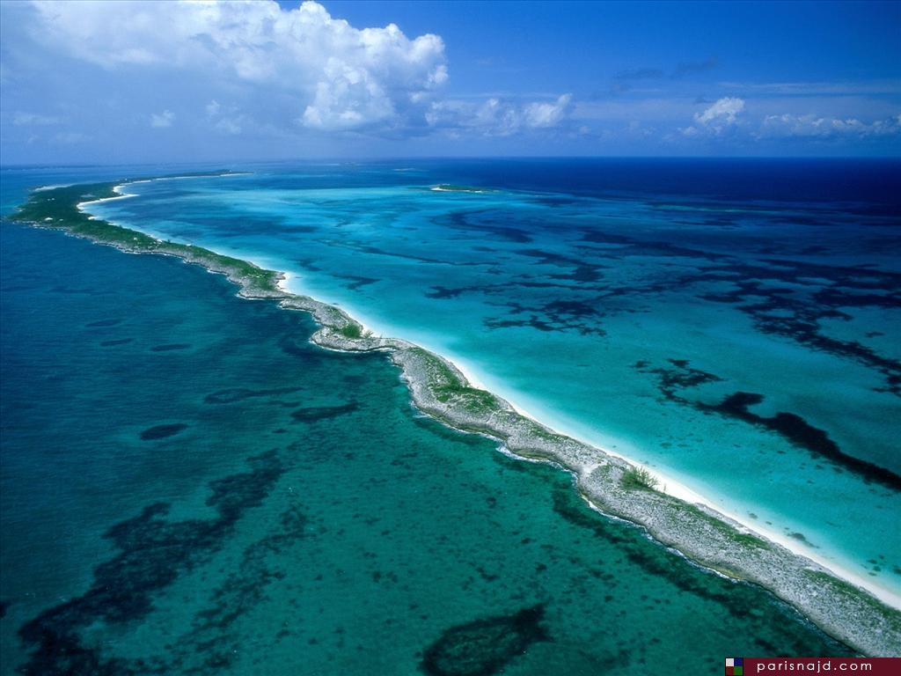



Slide 2

CENTRE UNIVERSITAIRE DE BORDJ BOU ARRERIDJ
INSTITUT DES SCIENCES ET TECHNOLOGIES
DEPARTEMENT DES SCIENCES DE LA MATIERE
Thème
GENERALITE SUR LES HETEROCYCLES , LES BASES DE SCHIFF ET LES COMPOSES
α, β- INSATURES
Présenté par :
Encadreur :
Abacha Basma
Zitouni Imane
Madame THABTI salima

Slide 3

Introduction
Partie théorique
Conclusion

Slide 4

I
ntroduction

Slide 5
Introduction
Partie théorique
Conclusion
La chimie hétérocyclique a connu un essor considérable grâce à l’intérêt que présentent les hétérocycles sur le plan théorique et pratique.
Cet intérêt est encore stimulé par la mise en évidence des activités pharmacologiques variées que présentent une grande majorité de ces composés.

Slide 6
Partie théorique
conclusion
Introduction
L’un de ces composés est l’acide déhydroacétique: est un produit industriel disponible utilisé comme un fongicide, bactéricide et aussi comme matière première très importante dans la synthèse organique.
Parmi les dérivés de ce dernier, les composés α, β−insaturées, et les bases de Schiff, qu’on va donner sur eux des généralités globales.

Slide 7
P
artie théorique

Slide 8
Introduction
Partie théorique
conclusion
Généralités sur les hétérocycles
Généralités sur les composés α, β-insaturés
Généralités sur les bases de Schiff
Les méthodes d’analyses

Slide 9
Introduction
conclusion
Partie théorique
G
énéralités sur les hétérocycles

Slide 10
Introduction
conclusion
Partie théorique
En chimie organique, la classification des molécules est basée sur le nombre et la diversité des atomes qui les composent, mais aussi sur les différents types de liaisons qui constituent leurs structures.

Slide 11
Introduction
conclusion
Partie théorique
NOMENCLATURE
Hétérocycles monocycliques
Nombre de chainons du cycle | Cycles azotés |  | Cycles non azotés
 | N^{br} maximale de doubles liaisons | saturation | N^{br} maximale de doubles liaisons | saturation
3 4 5 6 7 8 | - irine -éte -ole -ine -épine - ocine | iridine étidine olane inane épane ocane | - iréne - éte - ole - ine - épine - ocine | - irane - étane - olane - ane - épane - ocane

Slide 12
Introduction
conclusion
Partie théorique
Exemples de quelques hétérocycles

Slide 13
Introduction
conclusion
Partie théorique
Hétérocycles condensés :
Exemples de benzo hétérocycles

Slide 14
Introduction
conclusion
Partie théorique
RÉACTIVITÉ DES HÉTÉROCYCLES :
mésomérie dans les cycles aromatiques

Slide 15
Introduction
conclusion
Partie théorique
Synthèse et structure de l’acide déhydroacétique
(DHA) : 3 acétyl-4-hydroxy-6-méthyl-2-pyrone
C’est un hétérocycle à six chaînons renfermant un atome d’oxygène;
de formule brute C₈H₈O₄ , c’est un produit industriel .

Slide 16

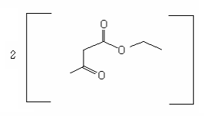
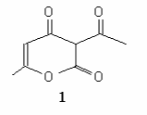

Introduction
conclusion
Partie théorique
Na₂CO₃
-2 C₂H₅OH
- H₂O
Schéma représentant les différentes voies de la synthèse de l’acide déhydroacétique .

Slide 17
Introduction
conclusion
Partie théorique
Représentation des différentes structures du DHA.

Slide 18
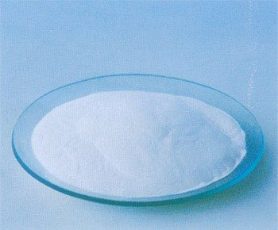
Introduction
conclusion
Partie théorique
les caractéristiques de l’acide déhydroacétique DHA
APPARENCE:
cristaux jaunâtre
Point de fusion:
109~111℃
Pointe d’ébullition:
269,9℃
Pointe de molécule:
168,15 g/mol
Formule brute:
C₈H₈O₄

Slide 19
Introduction
conclusion
Partie théorique
énéralités sur les composésα, β – insaturés.
G

Slide 20
Introduction
conclusion
Partie théorique
Les composés ayant une double liaison voisine d’un groupement C=O sont appelés composés carbonylés α, β – insaturés.
Nomenclature de quelques exemples des composés α, β – insaturés:
Aldéhyde α, β-insaturé (ènal) | Cétone α, β-insaturé (ènone) | Acide α, β-insaturé | Ester α, β -insaturé
2-Propènal (nom trivial = acroléine) | But-3-èn-2-one (nom trivial = méthyvinylcétons ) | Acide prop-2-ènoïque (nom triai = acide acrylique) | Propènoate d’éthyle (non trivial = acrylate d’éthyle)

Slide 21
Introduction
conclusion
Partie théorique
SYNTHSÈSE DES COMPOSÉS α, β INSATURÉS
La crotonisation de l’aldol en milieu basique
La crotonisation de l’aldol en milieu acide
Aldol ( R= H ) ou cétol Aldéhyde (R=H) ou cétone α,β –insaturés

Slide 22
Introduction
conclusion
Partie théorique
structure et réactivité de composé α, β – insaturés
β
α
LA REACTIVITE DE LA DOUBLE LIAISION

Slide 23
Introduction
conclusion
Partie théorique
LES REACTIONS DES COMPOSÉS α, β –INSATURÉS
➢ Hydrogénation catalytique
➢ Additions électrophiles
Addition anti (trans)
Réaction très lente, difficile

Slide 24
Introduction
conclusion
Partie théorique
AN 1,4
Addition 1,4
AN 1,2
Addition 1,2

Slide 25
Introduction
conclusion
Partie théorique
G
énéralité sur les bases de Schiff

Slide 26
Introduction
conclusion
Partie théorique
Réaction de formation d’une base de Schiff

Slide 27
Introduction
conclusion
Partie théorique
Synthèse des ligands bases de Schiff
Les ligands bases de Schiff sont des composés ayant toujours un doublet libre d’électrons porté par l’atome d’azote qui lui confère un caractère nucléophile très fort, qui permet d’attaquer facilement les centres actifs de faibles densité électronique, tels que l’atome de carbone du groupement carbonyle et les ions des métaux de transitions Zn, Cu, Cd, Ni, Co…etc . Donc un ligand est simplement une base de Lewis.

Slide 28
Introduction
conclusion
Partie théorique
Classification des ligands bases de Schiff
monodentate
Tridentate
Bidentate
Tetra dentate
Pentadentate

Slide 29
Introduction
conclusion
Partie théorique
M
éthode d’analyses

Slide 30
Introduction
conclusion
Partie théorique
LES METHODES D’ANALYSES
LA SPECTROSCOPIE D’ABSORPTION INFAROUGE :
Principe :
Les Radiations absorbées par l’échantillon permettent d’identifier les transitions entre les niveaux d’énergies et d’en déduire des informations sur la structure de la molécule. Dans l’infrarouge, les énergies mises en jeu sont principalement des énergies de vibration (infrarouge proche) ou de rotation (infrarouge lointain).

Slide 31
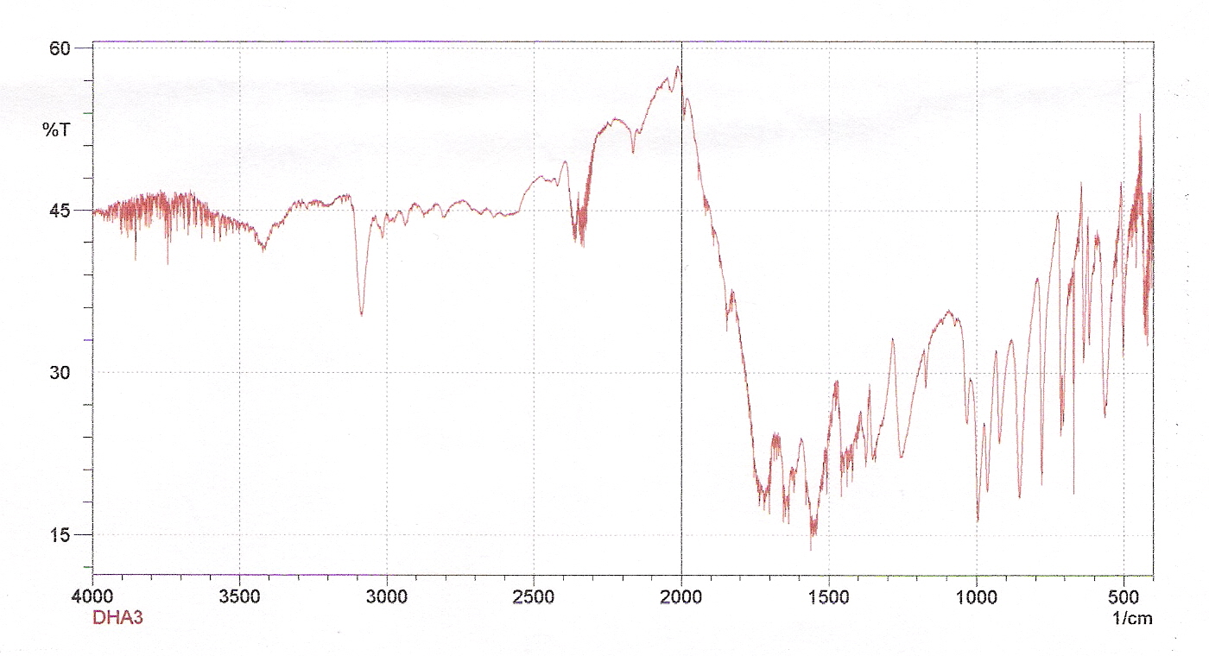
Introduction
conclusion
Partie théorique
3400
3080
1640-1780
1380
-1400
1250
Schéma de spectre infrarouge du DHA.

Slide 32
Introduction
conclusion
Partie théorique
Spectroscopie d’absorption de l’ultraviolet- visible :
Principe d’UV- visible :
Les spectrophotométries UV-Visibles sont des méthodes d’analyse quantitatives fondées sur la mesure de la quantité d’énergie absorbée par les molécules traversées par un faisceau de lumière monochromatique. Bien que les interactions entre une substance et la réaction électromagnétique puissent être variée, dans notre cas, nous n’intéressons ici qu’à celle qui fait intervenir le phénomène d’absorption.

Slide 33
Introduction
conclusion
Partie théorique
C’est exprimée par la loi de BEER-LAMBERT :
A=Log I/I₀=εCL.
schéma du principe de fonctionnement d’un spectrophotomètre UV-vis.

Slide 34
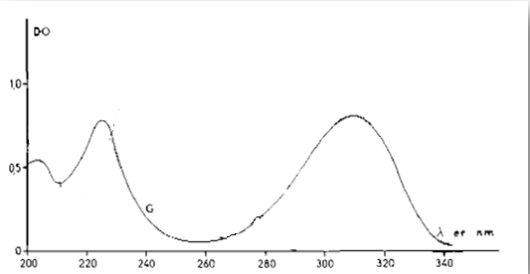
Introduction
conclusion
Partie théorique
Spectres d’absorption dans l’ultra-violet :
 | λ_{max} (nm) | Concentration µ /g/ml | Absorbance | ԑ
Acide déhydroacétique | 225-315 | 10 | 0,82 | 13 .788
Caractéristique du spectre de DHA dans l’ultra-violet

Slide 35
Introduction
Partie théorique
Conclusion
Cette petite recherche nous permettre de prendre une vision plus détaillé sur :
1 / les hétérocycles (leurs structures chimiques, ses caractéristiques et ses diveres fonctions dans le domaine biochimique. on prend comme un exemple le DHA à cause de ses caractéristiques biologique simples et efficace par utilisation d’une étude spectroscopique IR, UV-Visible qui nous facilite la connaissance et l’analyse de ce produit.
2 / Les composés carbonylés α, β-insaturé et les réactions mise en jeu, ainsi : La structure, le mode de synthèse et enfin la réactivité.

Slide 36
Introduction
Partie théorique
Conclusion
3 /les base de Schiff d’une façon particulière (structure et synthèse) et la connaissance des classements des divers ligands : monodentate, bidentate,…
En perspective, cette étude théorique n’ai pas suffisante pour nous, on a préféré de renforcer notre travail par une étude pratique qui nous permettre d’éclairer et enrichir notre manuscrit, par des synthèses organiques des composés α, β-insaturé et les base de Schiff pour savoir les conditions opératoires.

Slide 37


Merci de votre attention

Slide 38

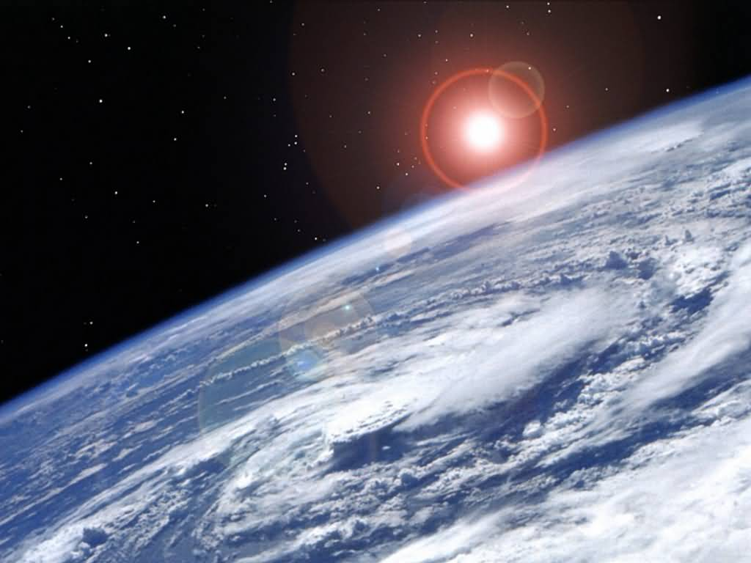
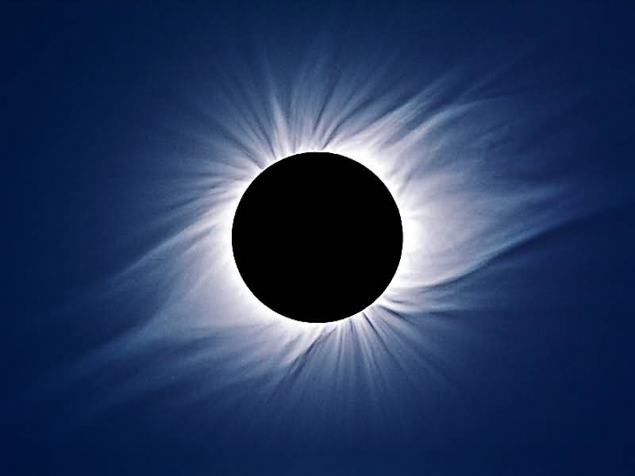
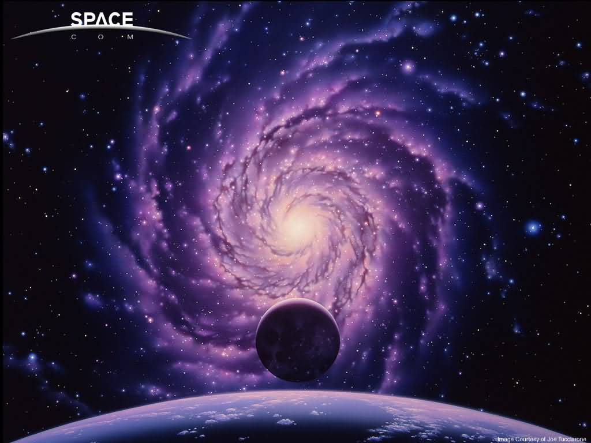

02 JUILLET 2011
Thème
GENERALITE SUR LES HETEROCYCLES , LES BASES DE SCHIFF ET LES COMPOSES
α, β- INSATURES
Présenté par:
Zitouni Imane
Abacha Basma
Encadrés par :
Madame THABTI salima
LE DEBAT EST OUVERT

